Slide 1
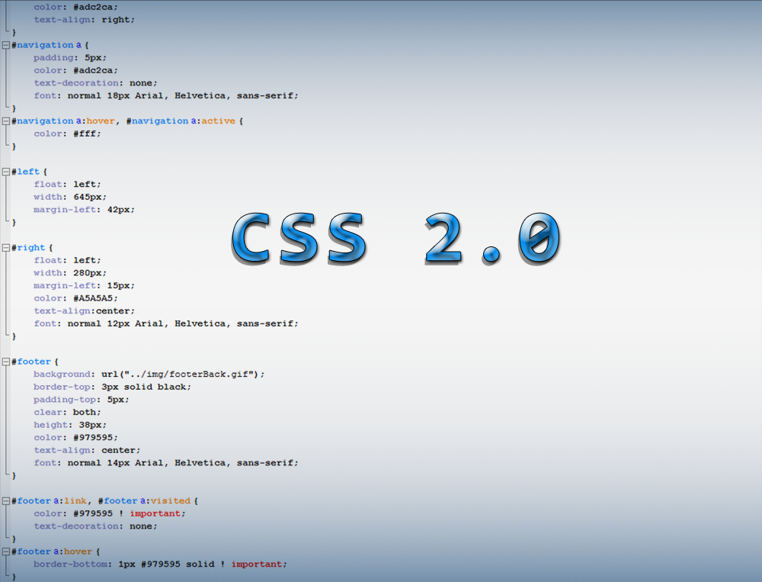

Slide 2
CSS - Τι είναι;

Slide 3
CSS - Τι είναι;
Cascading Style Sheets

Slide 4
CSS - Τι είναι;
Cascading Style Sheets
Καθορίζουν την εμφάνιση της HTML

Slide 5
CSS - Τι είναι;
Cascading Style Sheets
Καθορίζουν την εμφάνιση της HTML
Το αποτέλεσμα δημιουργείται αθροιστικά

Slide 6
CSS - Τι είναι;
Cascading Style Sheets
Καθορίζουν την εμφάνιση της HTML
Το αποτέλεσμα δημιουργείται αθροιστικά
Δεν είναι HTML

Slide 7
CSS - Γιατί;
Η HTML δεν προοριζόταν για την αναπαράσταση δεδομένων – μόνο για την περιγραφή τους

Slide 8
CSS - Γιατί;
Η HTML δεν προοριζόταν για την αναπαράσταση δεδομένων – μόνο για την περιγραφή τους
Η αλλαγή του τρόπου εμφάνισης μέσω HTML έγινε τελικά μία χαώδης διαδικασία

Slide 9
CSS - Γιατί;
Η HTML δεν προοριζόταν για την αναπαράσταση δεδομένων – μόνο για την περιγραφή τους
Η αλλαγή του τρόπου εμφάνισης μέσω HTML έγινε τελικά μία χαώδης διαδικασία
Μέσω των CSS διαχωρίζεται η περιγραφή των δεδομένων από την παρουσίαση τους

Slide 10
CSS - Γιατί;
Η HTML δεν προοριζόταν για την αναπαράσταση δεδομένων – μόνο για την περιγραφή τους
Η αλλαγή του τρόπου εμφάνισης μέσω HTML έγινε τελικά μία χαώδης διαδικασία
Μέσω των CSS διαχωρίζεται η περιγραφή των δεδομένων από την παρουσίαση τους
Κάνοντας μία αλλαγή σε ένα σημείο, μπορεί να αλλάξει αυτόματα η εμφάνιση πολλών σελίδων

Slide 11
CSS - Πώς δουλεύει;
Κάθε στοιχείο της HTML εμφανίζεται με προκαθορισμένο τρόπο

Slide 12
CSS - Πώς δουλεύει;
Κάθε στοιχείο της HTML εμφανίζεται με προκαθορισμένο τρόπο
Τα CSS επιτρέπουν επαναορισμό της εμφάνισης κάθε στοιχείου της HTML

Slide 13
CSS - Πώς δουλεύει;
Κάθε στοιχείο της HTML εμφανίζεται με προκαθορισμένο τρόπο
Τα CSS επιτρέπουν επαναορισμό της εμφάνισης κάθε στοιχείου της HTML
Ο φυλλομετρητής, συλλέγει όλες της αλλαγές σχετικά με ένα στοιχείο και παράγει την τελική εμφάνιση του

Slide 14
CSS - Εκδόσεις
Αναπτύσσεται από το W3C

Slide 15
CSS - Εκδόσεις
Αναπτύσσεται από το W3C
Τρέχουσα έκδοση – CSS 2.1

Slide 16
CSS - Εκδόσεις
Αναπτύσσεται από το W3C
Τρέχουσα έκδοση – CSS 2.1
Το (κοντινό) μέλλον – CSS 3

Slide 17
CSS - Εκδόσεις
Αναπτύσσεται από το W3C
Τρέχουσα έκδοση – CSS 2.1
Το (κοντινό) μέλλον – CSS 3
Δεν υλοποιούνται όλες οι προδιαγραφές σωστά από κάθε φυλλομετρητή

Slide 18
CSS - Εκδόσεις
Αναπτύσσεται από το W3C
Τρέχουσα έκδοση – CSS 2.1
Το (κοντινό) μέλλον – CSS 3
Δεν υλοποιούνται όλες οι προδιαγραφές σωστά από κάθε φυλλομετρητή
Acid 2 και Acid 3 για έλεγχο συμμόρφωσης με το standard

Slide 19

CSS - Συντακτικό
Σύνολο από κανόνες

Slide 20
CSS - Συντακτικό
Σύνολο από κανόνες
Κάθε κανόνας αναφέρεται σε κάποιο στοιχείο της HTML

Slide 21
CSS - Συντακτικό
Σύνολο από κανόνες
Κάθε κανόνας αναφέρεται σε κάποιο στοιχείο της HTML
Επαναορίζονται διάφοροι παράμετροι εμφάνισης για το επιλεγμένο στοιχείο

Slide 22
CSS - Selectors
Τρία είδη επιλογέων (selectors)

Slide 23
CSS - Selectors
Τρία είδη επιλογέων (selectors)
HTML Selector (π.χ. h1)

Slide 24
CSS - Selectors
Τρία είδη επιλογέων (selectors)
HTML Selector (π.χ. H1)
Class Selector (π.χ. .myClass)

Slide 25
CSS - Selectors
Τρία είδη επιλογέων (selectors)
HTML Selector (π.χ. H1)
Class Selector (π.χ. .myClass)
ID Selector (π.χ. #myObject)

Slide 26
CSS - Χρήση
Οι CSS κανόνες μπορούν να οριστούν σε τρία σημεία

Slide 27
CSS - Χρήση
Οι CSS κανόνες μπορούν να οριστούν σε τρία σημεία
Μέσα σε ένα στοιχείo της HTML (inline)

Slide 28
CSS - Χρήση
Οι CSS κανόνες μπορούν να οριστούν σε τρία σημεία
Μέσα σε ένα στοιχείo της HTML (inline)
Στο head στοιχείο του HTML αρχείου (embedded)

Slide 29
CSS - Χρήση
Οι CSS κανόνες μπορούν να οριστούν σε τρία σημεία
Μέσα σε ένα στοιχείo της HTML (inline)
Στο head στοιχείο του HTML αρχείου (embedded)
Σε ξεχωριστό αρχείο (external)

Slide 30
CSS - Χρήση
Οι CSS κανόνες μπορούν να οριστούν σε τρία σημεία
Μέσα σε ένα στοιχείo της HTML (inline)
Στο head στοιχείο του HTML αρχείου (embedded)
Σε ξεχωριστό αρχείο (external)
Κάθε τύπος ορισμού επηρεάζει διαφορετικά το αποτέλεσμα

Slide 31
CSS - @import
Εισαγωγή ενός αρχείου με κανόνες σε ένα άλλο αρχείο κανόνων

Slide 32
CSS - @import
Εισαγωγή ενός αρχείου με κανόνες σε ένα άλλο αρχείο κανόνων
Η είσαγωγή πρέπει να γίνεται στην αρχή πριν από κάθε κανόνα

Slide 33
CSS - @import
Εισαγωγή ενός αρχείου με κανόνες σε ένα άλλο αρχείο κανόνων
Η είσαγωγή πρέπει να γίνεται στην αρχή πριν από κάθε κανόνα
Το αρχείο που θα εισαχθεί προσδιορίζεται μέσω ενός URL (απόλυτου ή σχετικού)

Slide 34
CSS - @import
Εισαγωγή ενός αρχείου με κανόνες σε ένα άλλο αρχείο κανόνων
Η είσαγωγή πρέπει να γίνεται στην αρχή πριν από κάθε κανόνα
Το αρχείο που θα εισαχθεί προσδιορίζεται μέσω ενός URL (απόλυτου ή σχετικού)
Μπορούν να προσδιοριστούν ειδικές συνθήκες για την πραγματοποίηση της εισαγωγής

Slide 35
CSS - Παραδείγματα
Hello CSS World
Selectors
@import

Slide 36
CSS - Cascade
Ιεραρχία ανάμεσα στους τρεις τρόπους ορισμού κανόνων

Slide 37
CSS - Cascade
Ιεραρχία ανάμεσα στους τρεις τρόπους ορισμού κανόνων
Τα αποτελέσματα των κανόνων διαδίδονται από το πιο γενικό (external) προς το πιο ειδικό (inline)

Slide 38
CSS - Cascade
Ιεραρχία ανάμεσα στους τρεις τρόπους ορισμού κανόνων
Τα αποτελέσματα των κανόνων διαδίδονται από το πιο γενικό (external) προς το πιο ειδικό (inline)
Επιπλέον οι κανόνες μπορούν να ανήκουν σε τρεις κατηγορίες

Slide 39
CSS - Cascade
Ιεραρχία ανάμεσα στους τρεις τρόπους ορισμού κανόνων
Τα αποτελέσματα των κανόνων διαδίδονται από το πιο γενικό (external) προς το πιο ειδικό (inline)
Επιπλέον οι κανόνες μπορούν να ανήκουν σε τρεις κατηγορίες
Author, User, User Agent

Slide 40
CSS - Cascade
Μικρότερη προτεραιότητα έχουν αυτοί της κατηγορίας user agent

Slide 41
CSS - Cascade
Μικρότερη προτεραιότητα έχουν αυτοί της κατηγορίας user agent
Ακολουθούν αυτοί της κατηγορίας user

Slide 42
CSS - Cascade
Μικρότερη προτεραιότητα έχουν αυτοί της κατηγορίας user agent
Ακολουθούν αυτοί της κατηγορίας user
Τέλος με την μεγαλύτερη προτεραιότητα είναι οι κανόνες της κατηγορίας author

Slide 43
CSS - Contextual Selectors
Δυνατότητα ορισμού κανόνων με βάση την σχετική θέση των στοιχείων της HTML

Slide 44
CSS - Contextual Selectors
Δυνατότητα ορισμού κανόνων με βάση την σχετική θέση των στοιχείων της HTML
Descendant Selector (π.χ. .myclass p a)

Slide 45
CSS - Contextual Selectors
Δυνατότητα ορισμού κανόνων με βάση την σχετική θέση των στοιχείων της HTML
Descendant Selector (π.χ. .myclass p a)
Child Selector (π.χ. #myobject > h1)

Slide 46
CSS - Contextual Selectors
Δυνατότητα ορισμού κανόνων με βάση την σχετική θέση των στοιχείων της HTML
Descendant Selector (π.χ. .myclass p a)
Child Selector (π.χ. #myobject > h1)
Adjacent Sibling Selector (π.χ. h1 + p)

Slide 47
CSS - Contextual Selectors
Δυνατότητα ορισμού κανόνων με βάση την σχετική θέση των στοιχείων της HTML
Descendant Selector (π.χ. .myclass p a)
Child Selector (π.χ. #myobject > h1)
Adjacent Sibling Selector (π.χ. h1 + p)
Universal Selector '*' σαν wildcard (π.χ. #copy * b)

Slide 48
CSS - Pseudo-Classes
Ειδικές καταστάσεις συνδεδεμένες με τα περισσότερα στοιχεία της HTML

Slide 49
CSS - Pseudo-Classes
Ειδικές καταστάσεις συνδεδεμένες με τα περισσότερα στοιχεία της HTML
Δυνατότητα ορισμού κανόνων για κάθε κατάσταση ξεχωριστά

Slide 50
CSS - Pseudo-Classes
Ειδικές καταστάσεις συνδεδεμένες με τα περισσότερα στοιχεία της HTML
Δυνατότητα ορισμού κανόνων για κάθε κατάσταση ξεχωριστά
:active, :first-child, :focus, :hover, :lang, :link, :visited

Slide 51
CSS - Pseudo-Elements
Αντίστοιχη φιλοσοφία με αυτή των pseudo-classes

Slide 52
CSS - Pseudo-Elements
Αντίστοιχη φιλοσοφία με αυτή των pseudo-classes
Προσδιορίζουν κάποιο κομμάτι του τρέχοντος στοιχείου της HTML

Slide 53
CSS - Pseudo-Elements
Αντίστοιχη φιλοσοφία με αυτή των pseudo-classes
Προσδιορίζουν κάποιο κομμάτι του τρέχοντος στοιχείου της HTML
:first-letter, :first-line, :after, :before

Slide 54
CSS - Media
Δυνατότητα καθορισμού διαφορετικών κανόνων ανάλογα με το μέσο που χρησιμοποιείται

Slide 55
CSS - Media
Δυνατότητα καθορισμού διαφορετικών κανόνων ανάλογα με το μέσο που χρησιμοποιείται
all, aural, braille, embossed, handheld, print, projection, screen, tty, tv

Slide 56
CSS - Background properties
background-color

Slide 57
CSS - Background properties
background-color
background-image

Slide 58
CSS - Background properties
background-color
background-image
background-repeat

Slide 59
CSS - Background properties
background-color
background-image
background-repeat
background-attachment

Slide 60
CSS - Background properties
background-color
background-image
background-repeat
background-attachment
background-position

Slide 61
CSS - Background properties
background-color
background-image
background-repeat
background-attachment
background-position
Shorthand property: με την παραπάνω σειρά

Slide 62
CSS - Text properties
color

Slide 63
CSS - Text properties
color
text-align

Slide 64
CSS - Text properties
color
text-align
text-decoration

Slide 65
CSS - Text properties
color
text-align
text-decoration
text-transform

Slide 66
CSS - Text properties
color
text-align
text-decoration
text-transform
text-indent

Slide 67
CSS - Text properties
color
text-align
text-decoration
text-transform
text-indent
letter-spacing

Slide 68
CSS - Text properties
color
text-align
text-decoration
text-transform
text-indent
letter-spacing
word-spacing

Slide 69
CSS - Text properties
color
text-align
text-decoration
text-transform
text-indent
letter-spacing
word-spacing
direction

Slide 70

CSS - Font properties
font-family (sans-serif, serif, monospace)

Slide 71
CSS - Font properties
font-family (sans-serif, serif, monospace)
font-style

Slide 72
CSS - Font properties
font-family (sans-serif, serif, monospace)
font-style
font-size (px, em, ποσοστό)

Slide 73
CSS - Font properties
font-family (sans-serif, serif, monospace)
font-style
font-size (px, em, ποσοστό)
font-variant (small-caps)

Slide 74
CSS - List properties
list-style-image

Slide 75
CSS - List properties
list-style-image
list-style-position

Slide 76
CSS - List properties
list-style-image
list-style-position
list-style-type

Slide 77
CSS - Table properties
border

Slide 78
CSS - Table properties
border
border-collapse

Slide 79
CSS - Table properties
border
border-collapse
width, height

Slide 80
CSS - Table properties
border
border-collapse
width, height
text-align, vertical-align

Slide 81
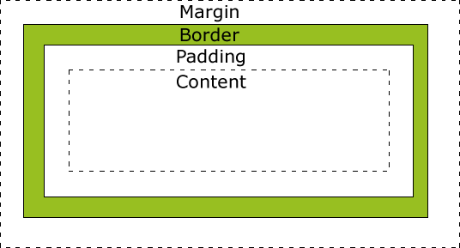
CSS - Box Model

Slide 82
CSS - Box Model
display (block, inline, none)

Slide 83
CSS - Box Model
display (block, inline, none)
margin (μία ως τέσσερεις τιμές)

Slide 84
CSS - Box Model
display (block, inline, none)
margin (μία ως τέσσερεις τιμές)
border (μέγεθος, τύπος, χρώμα)

Slide 85
CSS - Box Model
display (block, inline, none)
margin (μία ως τέσσερεις τιμές)
border (μέγεθος, τύπος, χρώμα)
padding (μία ως τέσσερεις τιμές)

Slide 86
CSS - Float
Εφαρμόζεται για οριζόντια ολίσθηση

Slide 87
CSS - Float
Εφαρμόζεται για οριζόντια ολίσθηση
Το στοιχείο ολισθαίνει όσο πιο αριστερά / δεξιά μπορεί

Slide 88
CSS - Float
Εφαρμόζεται για οριζόντια ολίσθηση
Το στοιχείο ολισθαίνει όσο πιο αριστερά / δεξιά μπορεί
Στοιχεία που το ακολουθούν (στον κώδικα) μετακινούνται κατάλληλα

Slide 89
CSS - Float
Εφαρμόζεται για οριζόντια ολίσθηση
Το στοιχείο ολισθαίνει όσο πιο αριστερά / δεξιά μπορεί
Στοιχεία που το ακολουθούν (στον κώδικα) μετακινούνται κατάλληλα
Στοιχεία που προηγούνται (στον κώδικα) δεν επηρεάζονται

Slide 90
CSS - Χρήσιμοι σύνδεσμοι
http://www.w3schools.com/
http://www.quackit.com/css/
http://www.w3schools.com/tags/ref_colorpicker.asp
http://www.csszengarden.com/
http://jigsaw.w3.org/css-validator/
http://www.w3.org/TR/CSS2/

Slide 91
CSS - Ερωτήσεις
?

